Slide 1
Energetická maturita
AMM a LAB
září 2017
Jan Hejčl

Slide 2
Agenda
AMM technologie
Představení LAB
Oblast školení
Oblasti testování

Slide 3
Definice AMM technologie - vývoj
AMR (Automated Meter Reading – Automatické odečty elektroměrů)
        jednosměrná komunikace – efektivní zajištění odečtů (Norsko, Finsko)
AMM (Advanced Metering Management – Automatické řízení elektroměrů)
        obousměrná komunikace
        AMR + další funkčnosti (např. řízení tarifu, připojení a odpojení odběrného místa)
        cílovým segmentem je kategorie zákazníků maloodběru (MOO, MOP)
Smart metering
        další vývojový stupeň – chytré měření
        IT podpora (vyhodnocování dat)
Smart Grid
        další vývojový stupeň – chytrá síť
        čidla v síti pro on-line řízení soustavy
        decentralizovaná výroba – obnovitelné zdroje

Slide 4
Možnosti AMM technologie
  Automatické odečty na úrovni NN (Měření typu C = přímé neprůběhové měření)
  Získání detailní informace o průběhu spotřeby elektrické energie na jednotlivých odběrných místech („měření profilu“)
Zavedení vícetarifních produktů pro maloobchodní trh
Dálkové ovládání elektroměrů z jednoho centrálního místa
      mimořádný odečet na vyžádání
      řízení zátěže (snižování/přerušování spotřeby v normálním provozu i v mimořádných provozních situacích)
      automatická detekce poruch a provozních problémů
      odpojení dodávky elektřiny a opětovné zapojení dodávky elektřiny (pro neplacení, na požadavek zákazníka)
      změna sjednaného příkonu (pro neplacení, na požadavek zákazníka)
  Záznam technických dat z elektroměrů

Slide 5
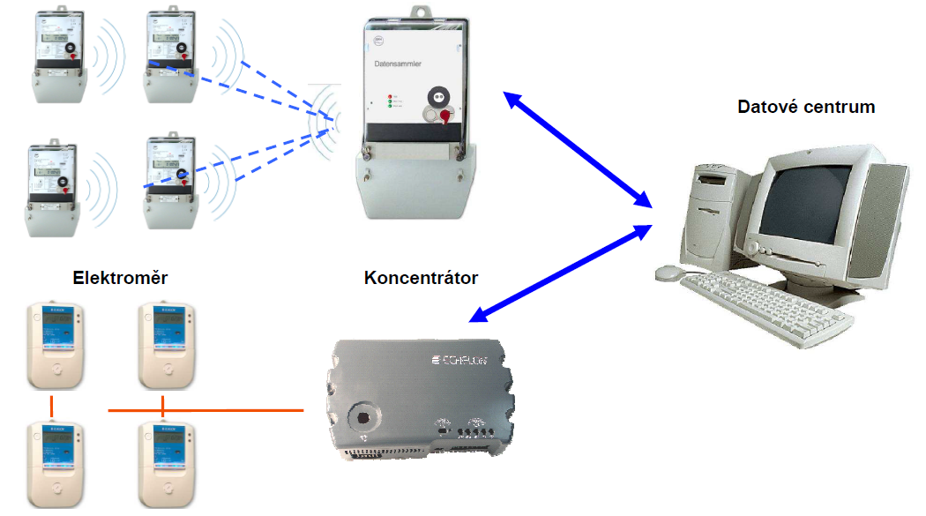
Základní prvky systému AMM

Slide 6
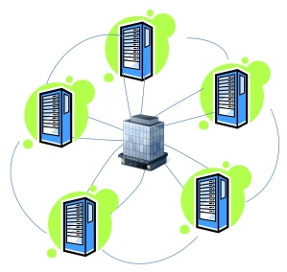
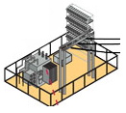
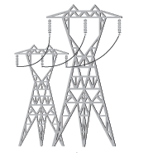
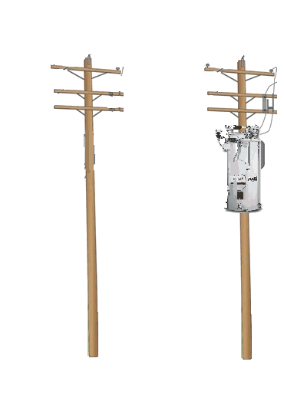



Schéma AMM
Rozsah
Jednotky ks
Desítky tisíc
Jednotky milionů
PRIMÁRNÍ
PÁTEŘ
DATOVÉ CENTRUM
VVN
SEKUNDÁRNÍ
PÁTEŘ
TR VVN/VN
GPRS/3G/4G
LAN (WiFi, Opto)
VN
LAST MILE
DTS
OPTIKA
NN
GPRS/3G/4G
PLC/BPL VN
PLC/BPL

Slide 7
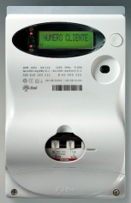
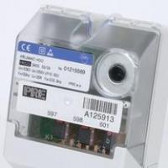
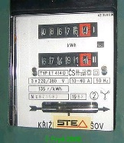

Strategie – kam směřujeme
Smart Grid
Smart Metering
Advancer Metering
Management,
Infrastructure
AMM-AMI
Automatic
Meter
Reading
AMR
Manual
Meter
Reading
MMR
HDO
AMM je nedílnou součástí Smart Grids koordinované v rámci programu FutureMotion
2010
2010
2020-2022

Slide 8
Funkcionalita a přínosy
Další vyšší funkce systému AMM
Řízení vybrané části skupin spotřebičů v DS (náhrada HDO)
Detailní řízení zátěže DS s přesností až na konkrétní OM.
Vzdálené odpojení/znovu připojení OM
Snížení nákladů a zkrácení doby na realizaci odpojení/znovu připojení OM.
Omezení výše dodávky na stanovenou úroveň (limiter)
U OM lze operativně měnit výši maxima a tím ve vybraných případech řídit chování zákazníka na technickém maximu daného OM.
Obousměrná komunikace s OM
Na externí zobrazovač (Home display, Smart TV) lze zasílat provozní a obchodní informace (vypínání, změna sazeb, atd.)

Slide 9
Co je to LAB?
LAB = Testovací a školicí středisko ČEZ Distribuční služby
Hlavní cíle
      Zajištění systému dlouhodobého profesního vzdělávání zaměstnanců ČEZ Distribuční služby, s.r.o.
      Vytvořit vhodné prostředí pro komplexní testování měřících zařízení a dalších komponent.
      Vybudovat prostředí pro prezentace a testování technologií AMM (Automated Meter Management) – Smart Grid
Historie
    První myšlenka 9/2009
    Zahájení provozu 9/2010

Slide 10
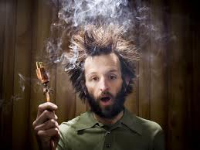
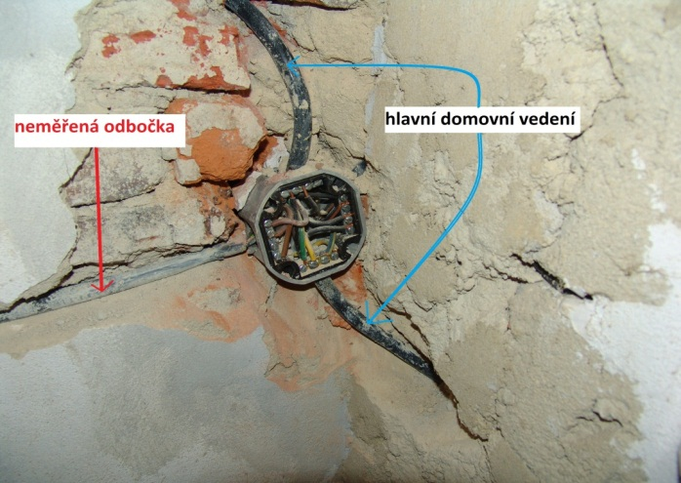
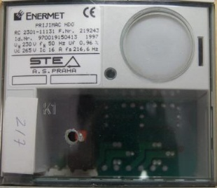
Oblasti školení v LAB - teoreticky i prakticky
Zásady bezpečné práce
        Úraz elektrickým proudem
Nejčastější chyby v činnostech
        Chybná zapojení MZ
Jako to vlastně funguje
        Princip HDO, elektroměru, FVE, kogenerace
Informace o nových technologiích
        AMM, komunikační technologie
Měření s používanými přístroji
Reálné ukázky neoprávněných zásahů do MZ

Slide 11
Oblast testování
Testovací a školicí středisko LAB
Interní testování – technologie měření využité na distribučním území ČEZd
naplno se rozběhlo spuštěním projektu WPP AMM – před instalací do sítě
nové funkcionality elektroměru z pohledu distribuce EE v ČR
zásadní změny z pohledu obsluhy zákazníka
testování nových funkcionalit již instalovaných technologií před upgrade „nemetrologického“ firmware
Testování technologií dosud nenasazených na distribučním území ČEZd
Používané technologie v zahraničí
Nové technologické trendy a možnosti – vč. spolupráce se SŠ a VŠ

Slide 12
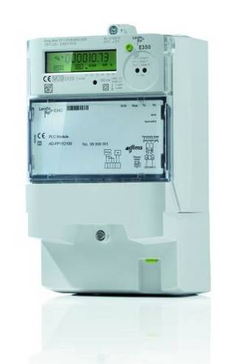
Testování AMM technologie mimo metrologických vlastností
  Testování elektroměrů
      chování dle přepínání tarifů, blokování spotřebičů, funkce limiteru,
      změna času letní/zimní, příprava upgrade fw
    Testování komunikačních jednotek
      komunikace elektroměru na datový koncentrátor
    Testování funkce zařízení používaných na DTS
      detekce výpadků napětí, měření teploty,
    Testování integrace do nových i stávajících systémů
      povelování a odečet dat z elektroměru do datových centrál
      předávání událostí z elektroměrů do centrály událostí) (TEMIP)
      synchronizace KD elektroměrů do SAP, generování pracovních příkazů
      obsluha elektroměrů na OM (MyAVIS) a jejich parametrizace
      (GS Mobile HHU)

Slide 13
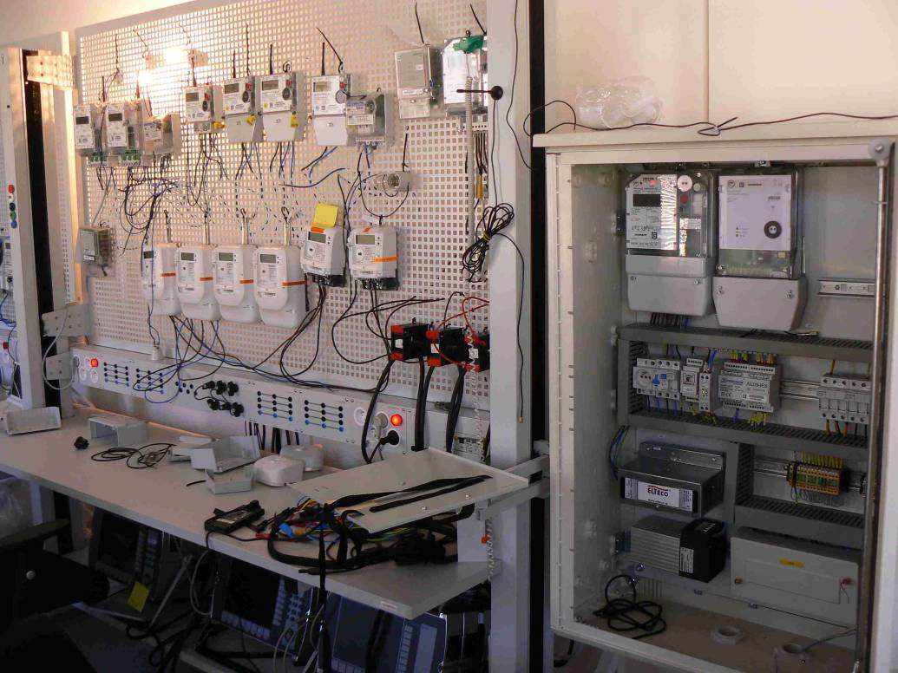
Pohled do LABu

